Slide 1
컴퓨테이셔널
연구방법론
Computational Research Method 2026
이종혁 | 경희대학교 미디어학과
jonghhhh@khu.ac.kr

Slide 2
목차 Contents
01
컴퓨테이셔널연구방법론의 개념과 정체
정의, 학문적 위치, 분석 대상
02
이론적 기반과 발전사
CSS → CCS → Computational Media Studies, LLM 전환
03
핵심 기술: Transformer에서 LLM까지
BERT, GPT, Prompt Engineering, RAG, Fine-tuning
04
AI Agent의 등장과 프로토콜
Agent 아키텍처, MCP, A2A, ACP
05
7가지 컴퓨테이셔널 연구방법론
데이터분석, 챗봇실험, 토론, 시뮬레이션, 설문, 숙의
06
확장과 미래 전망
Graph RAG, Robot Ethnography, 발전 방향

Slide 3
01
컴퓨테이셔널연구방법론의
개념과 정체
Computational Research Methodology: Concept & Identity

Slide 4
컴퓨테이셔널연구방법론의 학문적 지형
Computer
Science
Social
Science
Communication
& Media
Computational Social Science
Computational Comm. Science
Computational Media Studies (제안)
Theocharis & Jungherr (2021); van Atteveldt & Peng (2018); ICA Computational Methods Division (2016)

Slide 5
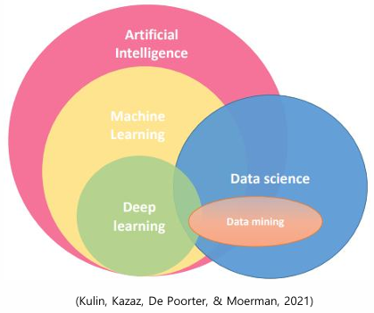
Computational Social Science의 정의
"An interdisciplinary scientific field ... through the use of computational methods and practices" — Theocharis & Jungherr (2021)
대규모 데이터
알고리즘적 분석
디지털 트레이스, 자연 발생 데이터
소셜미디어, 뉴스, 댓글, 이미지 등
NLP, ML, DL, LLM 기반
자동화된 내용분석과 패턴 탐색
이론 중심 접근
학제간 융합
의제설정, 선택적 노출, 프레이밍
커뮤니케이션 이론의 검증·확장
컴퓨터과학 × 사회과학 × 미디어학
방법론적 혁신과 이론적 심화

Slide 6
Computational Communication Science Studies
시대적 특징
분석이론
• 디지털 정보의 대량 축적
• 새로운 컴퓨터 분석기법의 지속적 발전
• 저렴하고 강력해진 컴퓨팅 인프라
Agenda-setting, Two-step flow,
Selective exposure, Interpersonal persuasion 등
커뮤니케이션 이론을 핵심 이론으로 사용
분석대상
ICA Computational Methods Division (2016)
뉴스, 댓글, 리뷰, 사진, 영상 등
미디어 커뮤니케이션 메시지
CCSS의 4가지 특징 (van Atteveldt & Peng, 2018)
1
대규모·복잡 데이터셋 (Large & Complex Data)
2
디지털 트레이스·자연 발생 데이터 (Digital Traces)
3
알고리즘적 분석 도구 (Algorithmic Solutions)
4
커뮤니케이션 이론의 적용·검증 (Theory Testing)

Slide 7
Computational Media Studies 제안
컴퓨터를 활용해 글, 이미지, 영상, 음성 등을 데이터화해 인식하고,
미디어 현상을 설명 → 분석(분류, 예측) → 활용(생성)하는 일련의 연구방법론
Text(Data) Mining
Analytic AI
Generative AI
토픽모델링 / 의미연결망분석
감성분석 / 웹스크래핑
BERT 분류 / ViT 이미지분석
임베딩·유사도 / 혐오글 탐지
LLM 내용분석 / 챗봇 실험
설문 시뮬레이션 / ABM 시뮬레이션

Slide 8
Computational Media Studies의 위치
Computational
Media Studies
(컴퓨테이셔널 연구방법론)
양적 연구방법론
질적 연구방법론
가설 중심 | 연역적 접근
Analytic AI
연구문제 중심 | 귀납적 접근
Text Mining
← 양적·질적 연구방법론 사이에서 고유한 위치를 차지하며, 이론과 기술의 융합 지점 →

Slide 9
02
이론적 기반과 발전사
CSS의 기회와 도전, LLM 시대의 전환

Slide 10
컴퓨테이셔널 연구방법론의 발전 타임라인
2009
2016
2017
2022
2023
2025~
CSS 제안
(Lazer et al.)
ICA Comp.
Methods Div.
Transformer
(Attention)
ChatGPT
LLM 시대
Generative
Agents
Agentic AI
7가지 방법론
1세대: 빅데이터 분석
2세대: 딥러닝 분석
3세대: 에이전틱 AI
2009~2016
2017~2022
2023~현재
토픽모델링, 의미연결망, 감성사전
Bag of Words, TF-IDF, LDA
BERT 감성분류, ViT 이미지분석
CNN, RNN → Transformer
LLM 내용분석, 챗봇 실험, ABM
에이전트 토론, 설문 시뮬레이션

Slide 11
CSS의 기회와 도전
기회 (Opportunities)
도전 (Challenges)
자기보고 → 실제 행동 데이터 분석
데이터셋 접근성·재현성 확보
실험실 → 실제 사회 환경 연구
빅데이터 ≠ 좋은 데이터 (품질 문제)
소규모(Small-N) → 대규모(Large-N)
측정의 타당성·신뢰성 검증
개인 연구 → 협업 연구 체계
윤리적·책임 있는 연구 수행
van Atteveldt & Peng (2018). Computational Communication Research.

Slide 12
LLM이 바꾼 연구 패러다임
영역
기존 방법론
LLM 시대 방법론
텍스트 분석
토픽모델링 (LDA)
LLM 기반 자동 프레임 코딩
분류·예측
BERT Fine-tuning
LLM Zero-shot / Few-shot 추론
감성 분석
사전 기반 감성분석
멀티모달 LLM 감성·맥락 분석
설문 조사
온라인 설문조사
Silicon Sampling (LLM 시뮬)
실험 연구
소규모 실험실 실험
챗봇 기반 대규모 온라인 실험
시뮬레이션
수학적 ABM 모형
Generative ABM (LLM 에이전트)
Ziems et al. (2024); Törnberg (2024); Gilardi et al. (2023); Bail (2024); Argyle et al. (2023)

Slide 13
03
핵심 기술 기초:
Transformer에서 LLM까지
딥러닝, BERT, GPT, Prompt Engineering, RAG

Slide 14
Transformer → BERT → GPT 비교
Transformer
BERT
GPT
2017
2018
2018~
아키텍처
아키텍처
아키텍처
인코더+디코더
인코더만
디코더만
방향성
방향성
방향성
양방향+단방향
양방향
단방향(자기회귀)
주요 활용
주요 활용
주요 활용
후속 모델의 기본
아키텍처 제공
감성분류, NER
질문응답, 텍스트분류
텍스트 생성, 챗봇
요약, 코딩, 추론

Slide 15
LLM 활용 기술: 3단계 접근
기본
중급
고급
Prompt Engineering
RAG (검색 증강 생성)
Fine-tuning
Zero-shot, Few-shot 프롬프팅
시스템 프롬프트 역할 지정
JSON mode, 구조화된 출력
비용 최소, 즉시 활용
문서 → 청킹 → 임베딩
벡터 DB 검색 → LLM 생성
환각(Hallucination) 감소
도메인 특화 지식 활용
도메인 데이터로 모형 재학습
LoRA, QLoRA 경량화 기법
높은 정확도, 전문 성능
데이터·비용 요구 높음
연구 목적과 자원에 따라 적합한 수준의 기술을 선택하여 조합 활용

Slide 16
04
AI Agent의 등장과 프로토콜
Agent Architecture, MCP, A2A, ACP, ANP

Slide 17
AI Agent란?
환경을 인식하고, 자율적으로 행동하며, 목표를 달성하는 AI 시스템
1세대: 규칙 기반
2세대: 목표 기반
3세대: LLM 기반
온도조절기
(if-then 조건문)
로봇청소기
(class+function)
AI 비서 (자연어이해
+ 도구사용 + 장기기억)
Agent 생태계
구성요소
핵심 기술
역할
LLM (GPT, Claude, Gemini)
자연어 이해·추론
중심 엔진
MCP (Model Context Protocol)
도구 호출, 파일 접근
외부세계 접근
Vector DB (Chroma 등)
장기 기억, 검색
지속적 기억
LangGraph / CrewAI
상태 관리, 조건분기
파이프라인 제어

Slide 18
05
7가지 컴퓨테이셔널
연구방법론
Embedding-Clustering | Agent Data Analysis | Chatbot Experiment | Multi-Agent Discussion
Generative Agent Simulation | Proxy Survey | Deliberative Proxy Survey

Slide 19
7가지 컴퓨테이셔널 연구방법론 개관
1
Embedding
Clustering
2
Agent Data
Analysis
3
Chatbot
Experiment
4
Multi-Agent
Discussion
임베딩 벡터 추출 후
대규모 텍스트·이미지 군집화
LLM Agent가 대규모
데이터 자동 수집·분석
단일 Agent-인간 간
통제된 실험 연구
여러 Agent가 자율적으로
관점별 토론·숙의
5
Generative Agent
Simulation
6
Representative
Proxy Survey
7
Deliberative
Proxy Survey
고유 성격·기억 가진
Agent 자율 상호작용
대표성 Agent가
독립적 설문 응답
Agent 토론·숙의 후
설문에 응답

Slide 20
1
Embedding Clustering (임베딩 클러스터링)
핵심 특징
적용 사례
• Agent 간 소통 없음 (독립 실행, 비지도 학습)
• 텍스트·이미지 임베딩 벡터 추출 (CLIP, BERT 등)
• 벡터 유사도 기반 클러스터링 (K-Means, HDBSCAN)
• FAISS 대규모 벡터 검색·군집화 지원
• 차원축소(UMAP/t-SNE) 후 시각화
• 멀티모달 데이터(텍스트+이미지) 동시 군집 가능
• K-POP 뮤직비디오 이미지 유형 클러스터링
• 뉴스 보도사진 시각적 프레임 자동 분류
• 소셜미디어 텍스트-이미지 다중모달 군집화
• 기후 허위정보 시각적 프레이밍 분석
• 대규모 뉴스 기사 토픽 자동 발견
• 학술 논문 임베딩 기반 연구 지형 탐색
주요 연구
이문혁. (2025). K-POP 뮤직비디오의 이미지 유형화를 통한 시각적 특징 분석: 임베딩 벡터 추출(CLIP)과 유사도 검색(FAISS)을 통한 클러스터링. 언론정보연구, 62(2), 53–115.
Zhang, H., & Leung, R. (2025). Joint text-and-image clustering for social science research. Sociological Methods & Research. Advance online publication. https://doi.org/10.1177/00811750251382929
Zhang, H., & Peng, Y. (2024). Image clustering: An unsupervised approach to categorize visual data in social science research. Sociological Methods & Research, 53(4), 1534–1587.
Vowles, K., & Törnberg, A. (2025). The aesthetics of climate misinformation: Computational multimodal framing analysis with BERTopic and CLIP. Environmental Politics. Advance online publication. https://doi.org/10.1080/09644016.2025.2557684

Slide 21
2
Agent Data Analysis (LLM 내용분석)
핵심 특징
적용 사례
• Agent 간 소통 없음 (독립 실행)
• 인간 참여 최소화
• 대규모 데이터 자동 처리 (텍스트·이미지·영상·음성)
• LLM API로 프레임, 감성, 논조 자동 코딩
• 멀티모달 LLM으로 사진·영상 분석
• 뉴스 프레임·감성·논조 자동 코딩
• 정치인 보도사진 시각적 프레이밍
• 유튜브 영상 키프레임 → LLM 분석
• 대규모 댓글 자동 분류·혐오글 탐지
• 학술 논문 연구방법론 추출·비교
주요 연구
Gilardi, F., Alizadeh, M., & Kubli, M. (2023). ChatGPT outperforms crowd workers for text-annotation tasks. Proceedings of the National Academy of Sciences, 120(30), e2305016120.
Törnberg, P. (2024). How to use LLMs for text analysis. Proceedings of the National Academy of Sciences, 121(24), e2404328121.
박영균, & 이종혁. (2026). 언론 시스템과 정치적 성향에 따른 김정은 보도사진의 시각적 프레이밍 연구: Multimodal LLM 을 활용한 국제 언론 비교 분석. 언론정보연구, 63(1), 157-198.
이종혁. (2025). 12· 3 내란과 저널리즘 원칙: 오픈소스 생성형 LLM 을 활용한 언론보도 분석. 한국방송학보, 123-166.

Slide 22
3
Chatbot Experiment (챗봇 실험)
핵심 특징
적용 사례
• Agent 간 소통 없음, 인간 참여 필수 (1:1)
• 시스템 프롬프트로 실험 조건 조작
• 대화 로그 자동 수집 및 LLM 분석
• 사전-사후 태도 측정 (설문 연결)
• IRB 연구윤리 심의 필수
• 보수 vs 진보 챗봇의 태도 변화 효과
• 공감형 vs 정보형 AI의 설득 효과
• 음모론 신념 감소를 위한 AI 대화
• AI-인간 대화의 투표 행동 영향
• 챗봇 사용의 심리사회적 장기 효과
주요 연구
Pennycook, G., Binnendyk, J., Rand, D. G., et al. (2025). Persuading US voters with AI-powered chatbots in a field experiment. Nature, 640, 175–181.
Salvi, F., Ribeiro, M. H., Gallotti, R., & West, R. (2025). On the conversational persuasiveness of large language models: A randomized controlled trial. Nature Human Behaviour, 9, 451–461.
Costello, T. H., Pennycook, G., & Rand, D. G. (2024). Durably reducing conspiracy beliefs through dialogues with AI. Science, 385(6714), eadq4320.
Bai, H., Voelkel, J. G., Muldowney, S., Eichstaedt, J. C., & Willer, R. (2025). LLM-generated messages can persuade humans on policy issues. Nature Communications, 16, Article 6037.

Slide 23
4
Multi-Agent Discussion (에이전트 간 토론)
핵심 특징
적용 사례
• Agent 간 소통 활발, 인간 참여 없음
• 페르소나 부여: 인구통계, 정치성향, 전문분야
• 토론 프로토콜: 라운드제, 자유토론, 모더레이터
• 집단 지성·합의 형성 과정 관찰
• Hybrid형: Habermas Machine (인간+AI)
• 정책 심의 시뮬레이션 (기본소득 등)
• 숙의 민주주의 이론 기반 토론 실험
• AI 중재 합의 형성 (Habermas Machine)
• 전문가 패널토론 시뮬레이션 (SimuPanel)
• 여론 형성·의견 극화 동학 분석
주요 연구
He, Z., Wang, Y., Yu, L., Mao, Y., & Shu, K. (2025). SimuPanel: Multi-agent expert panel discussion simulation. arXiv:2505.16248.
Tessler, M. H., Bakker, M. A., Jarrett, D., et al. (2024). AI can help humans find common ground in democratic deliberation. Science, 386(6719), eadq2852.
Chuang, Y.-S., Harlalka, A., Suresh, S., Goyal, A., Hawkins, R., Yang, S., Shah, D., Hu, J., & Rogers, T. T. (2024). Simulating opinion dynamics with networks of LLM-based agents. In Proceedings of NAACL 2024 (pp. 3326–3346).
Törnberg, P., Valeeva, D., Uitermark, J., & Bail, C. (2023). Simulating social media using large language models to evaluate alternative news feed algorithms. arXiv:2310.05984.

Slide 24
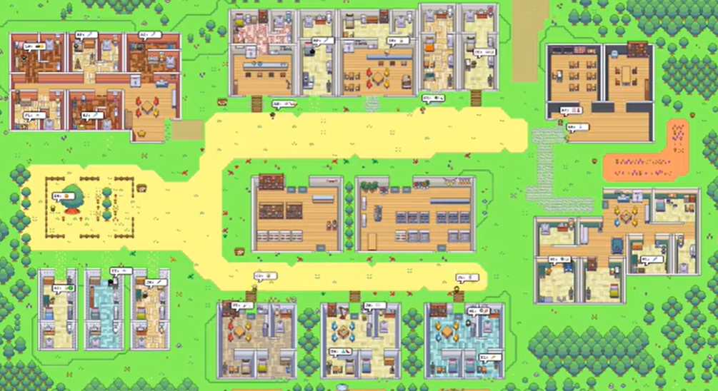
5
Generative Agent Simulation (생성적 에이전트 시뮬레이션)
핵심 특징
적용 사례
• Agent 간 자연스러운 상호작용
• 고유 성격·목표·장기기억 보유
• 관찰-반성-계획 3단계 아키텍처
• 창발적 사회 행동 관찰 가능
• 인간 참여 없음 (완전 자율)
• Stanford Smallville: 25명 가상 마을 생활
• 태도 극화(Polarization) 시뮬레이션
• 에코 챔버, 필터 버블 형성 과정 관찰
• 미디어 노출 → 상호작용 → 의견 변화
• 2020 미국 선거 트위터 행동 재현
주요 연구
Park, J. S., O'Brien, J. C., Cai, C. J., Morris, M. R., Liang, P., & Bernstein, M. S. (2023). Generative agents: Interactive simulacra of human behavior. In Proceedings of the 36th ACM UIST (pp. 2:1–2:22). (Best Paper Award)
Ferraro, A., Galli, A., La Gatta, V., Postiglione, M., Orlando, G. M., Russo, D., ... & Moscato, V. (2024, September). Agent-based modelling meets generative AI in social network simulations. In International conference on advances in social networks analysis and mining (pp. 155-170). Cham: Springer Nature Switzerland.
Anthis, J. R., Liu, R., Richardson, S. M., Kozlowski, A. C., Koch, B., Brynjolfsson, E., & Bernstein, M. S. (2025). LLM social simulations are a promising research method. arXiv:2504.02234.
Törnberg, P., Valeeva, D., Uitermark, J., & Bail, C. (2023). Simulating social media using large language models to evaluate alternative news feed algorithms. arXiv:2310.05984.

Slide 25
6
Representative Proxy Survey (Silicon Sampling)
핵심 특징
적용 사례
• 인구통계학적 대표성 갖춘 Agent 설정
• Agent가 독립적으로 설문 응답
• 실제 설문 결과와 비교·검증
• 2시간 AI 인터뷰 → 디지털 트윈 생성
• 한계: 스테레오타이핑, WEIRD 편향
• 1,052명 미국 대표 표본 시뮬레이션 (GSS 85%)
• Big Five 성격검사 재현 (r=0.78)
• 행동경제학 게임 재현 (r=0.66)
• 한국 사회 이슈 설문 시뮬레이션
• 인구통계 페르소나 → 여론 분포 예측
주요 연구
Park, P. S., Schoenegger, P., & Zhu, C. (2024). Generative agent simulations of 1,000 people. arXiv:2411.10109.
Argyle, L. P., Busby, E. C., Fulda, N., Gubler, J. R., Rytting, C., & Wingate, D. (2023). Out of one, many: Using language models to simulate human samples. Political Analysis, 31(3), 337–351.
Bail, C. A. (2024). Can generative AI improve social science? Proceedings of the National Academy of Sciences, 121(21), e2314021121.
Matz, S. C., Teeny, J. D., Vaid, S. S., Peters, H., Harari, G. M., & Cerf, M. (2024). The potential of generative AI for personalized persuasion at scale. Scientific Reports, 14, Article 4692.

Slide 26
7
Deliberative Proxy Survey (숙의형 대리 설문)
핵심 특징
적용 사례
• Representative Proxy Survey + Multi-Agent Discussion 융합
• 3단계: 초기 의견 → 소그룹 토론 → 최종 의견
• 페르소나별 before/after 의견 변화 분석
• 영향력 네트워크: 발언 횟수·연결성 분석
• 극화 vs 합의: 의견 분산도 측정
• 사회 쟁점에 대한 대표성 응답군 숙의 시뮬레이션
• 정책 토론 → 합의 형성 자동화 가능성 탐색
• 미디어 심리학: 의견 변화 메커니즘 분석
• 정치커뮤니케이션: 여론 형성·극화 동학
• 전통적 숙의조사 대비 비용·시간 절감 효과
주요 연구
Jungherr, A., & Rauchfleisch, A. (2025). Artificial intelligence in deliberation: The AI penalty and the emergence of a new deliberative divide. Government Information Quarterly, 42(4), 102079. https://doi.org/10.1016/j.giq.2025.102079
Park et al. (2023) + Argyle et al. (2023) 결합형 설계 가능성
숙의 민주주의 이론 (하버마스) × LLM 에이전트 시뮬레이션
향후 연구: 한국적 맥락의 숙의형 에이전트 설문 개발 필요

Slide 27
7가지 연구방법론 종합 비교
연구방법론
인간참여
Agent소통
프로토콜
연구 초점
① Embedding Clustering
X
단독 실행
—
비지도 군집화 분석
② Agent Data Analysis
X
단독 실행
MCP
자동화 데이터 분석
③ Chatbot Experiment
O (필수)
인간↔Agent
MCP+ACP
상호작용 실험
④ Multi-Agent Discussion
X
상호 발화
ACP+A2A
집단 토론·합의
⑤ Generative Agent Sim.
X
지속 통신
ACP+ANP
자율 상호작용
⑥ Representative Survey
△
독립 응답
MCP+ACP
대리 설문
⑦ Deliberative Survey
△
토론형
ACP+A2A+ANP
숙의형 집단 응답
O = 필수 | △ = 선택적 | X = 없음 | — = 해당 없음

Slide 28
06
확장: Graph RAG,
Robot Ethnography, 미래 전망
새로운 방법론과 연구 과제

Slide 29
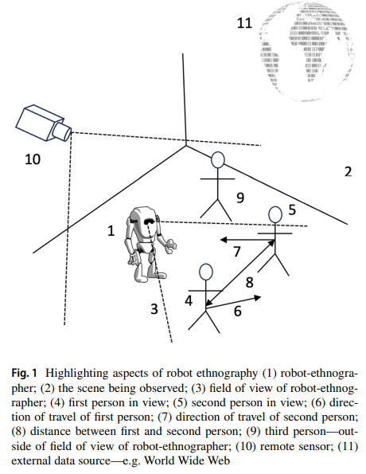
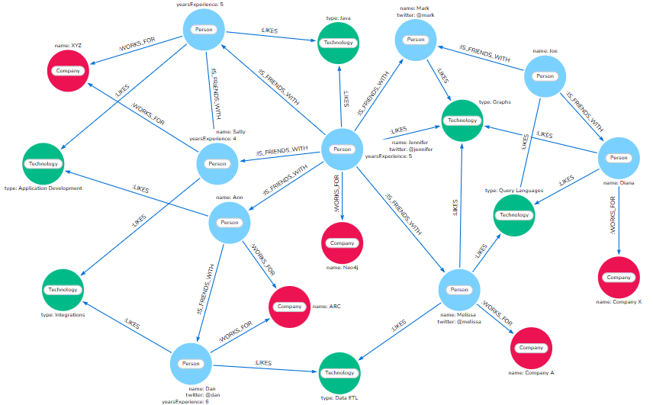
확장된 방법론: Graph RAG & Robot Ethnography
Graph RAG
Robot Ethnography
지식 그래프(Knowledge Graph) 기반의 관계 중심 검색 및 추론. 기존 Vector RAG의 한계를 보완.
로봇이 참여관찰 연구자 역할 수행. 멀티모달 센서로 사회적 상호작용 데이터 자동 수집.
작동 원리:
• 문서에서 엔티티(개체) 추출 (LLM)
• 관계(Relation) 추출 (LLM)
• Knowledge Graph + DB 구축
• 질문 시 그래프 쿼리로 검색·응답
연구 적용:
• 뉴스 인물 관계 네트워크
• 정책 이해관계자 분석
• 학술 인용 네트워크 분석
핵심 구성:
• Robot-ethnographer: 현장 관찰자
• 멀티모달 센서: 시각, 음성, 공간
• 외부 데이터: 웹, 뉴스, 문화 DB 연결
• 사람 간 거리·이동·상호작용 기록
연구 적용:
• 공공장소 사회적 행동 관찰
• 문화적 맥락 고려 HRI 연구
• 비언어적 커뮤니케이션 분석
Gosnall & Mansouri (2025). Robot Ethnography for Culturally Responsive HRI. AI & Society.

Slide 30
컴퓨테이셔널 연구방법론의 미래
패러다임 전환
기존 용어
새로운 제안
전환 핵심
Big Data
Networked Data
Quantity → Relation
Data Mining
Data Ecology
Extraction → Co-evolution
발전 방향
Self-Improving Agents
Multi-Scale Simulation
Agent가 스스로 성능 평가·개선, 자동 연구 파이프라인
개인 → 조직 → 사회 → 국가 수준 다층적 시뮬레이션
Hybrid Intelligence
Ethical Agent Systems
인간 연구자 + AI 에이전트 협업, 민주적 숙의 촉진
윤리 원칙 내장 에이전트, 편향 모니터링, 투명성 확보

Slide 31
감사합니다
Thank you
이종혁 | 경희대학교 미디어학과
jonghhhh@khu.ac.kr

